Slide 1
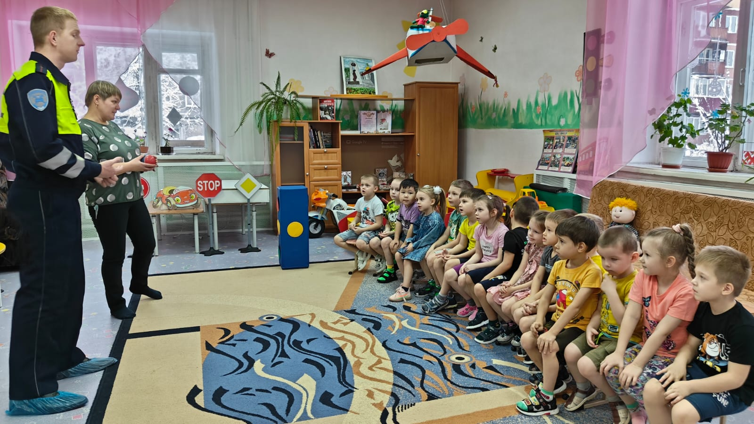
Мероприятие по правилам дорожного движения «Детские удерживающие устройства, безопасность на дорогах»
"У нас такие замечательные дети и творческие воспитатели!"
#учусьвКуZбассе
#ГодПедагогаНаставника
#ГПН_2023
#ГПН_2023_Кузбасс

Slide 2
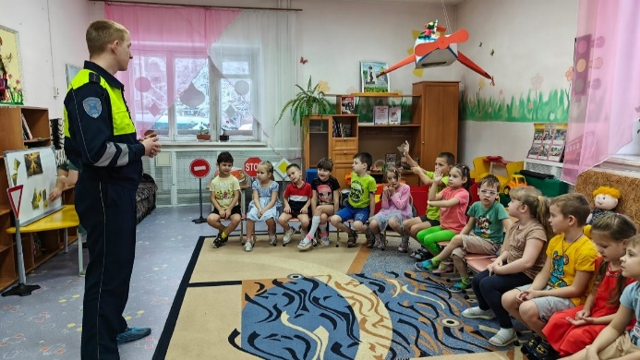
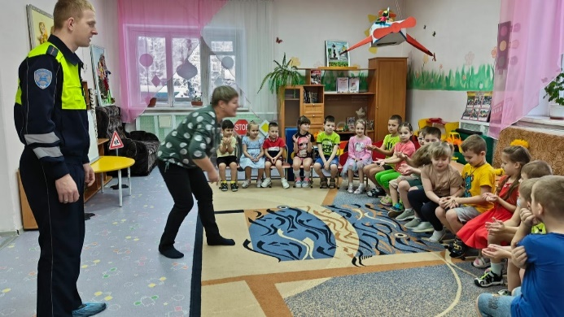
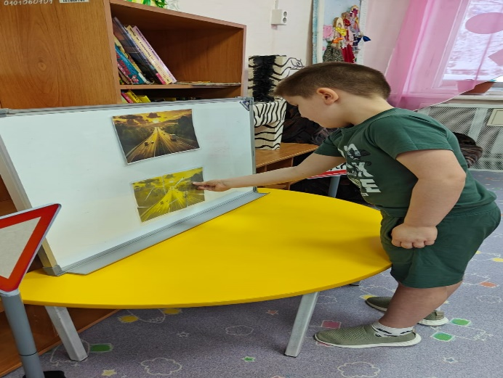
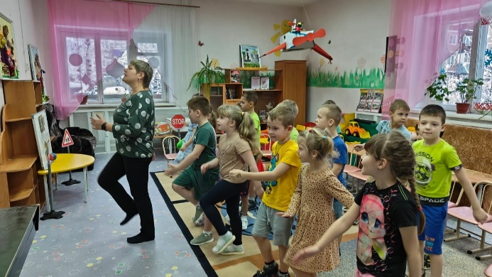
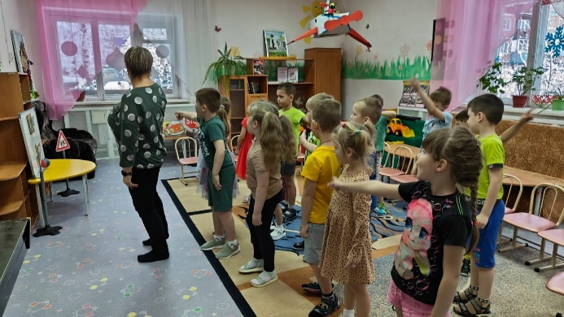
В рамках межведомственно-пропагандистского мероприятия «Ребёнок – главный пассажир!» в нашем детском саду, в МБДОУ «Детский сад №55 «Золотая рыбка», 27 ноября, с детьми старшей группы «Цветочек» и подготовительной к школе группе «Ягодка» было проведено мероприятие по правилам дорожного движения на тему «Детские удерживающие устройства, безопасность на дорогах». Это мероприятие направлено на привлечение внимания к проблеме детского травматизма и смертности на дорогах и улучшения дорожной безопасности, важности соблюдения правил перевозки детей в автомобиле и необходимости детского автокресла. На занятие к ребятам пришёл младший лейтенант полиции ИДПС ОВ ДПС ОГИБДД Отдела МВД России по г. Междуреченску, Николаев Игорь Александрович, а также педагог Центра детского творчества, Лаушкина Ольга Сергеевна.

Slide 3
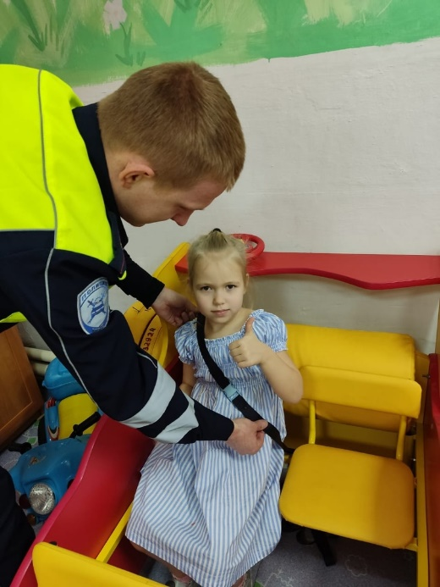
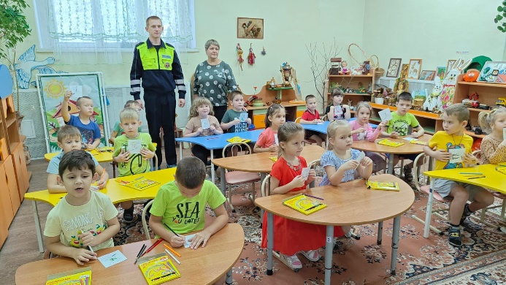
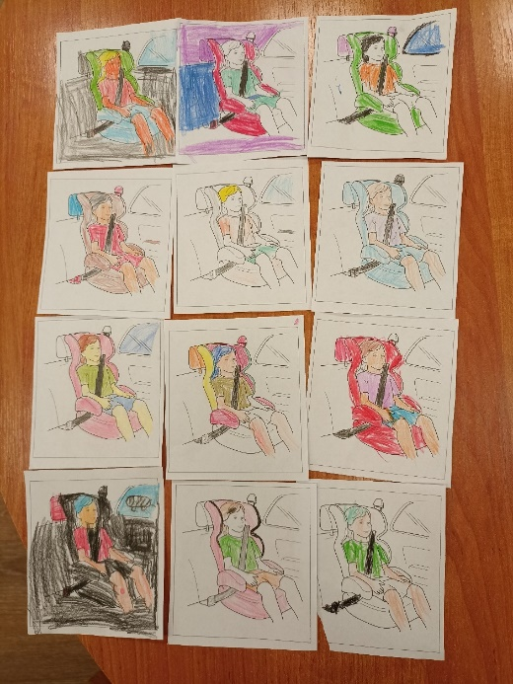
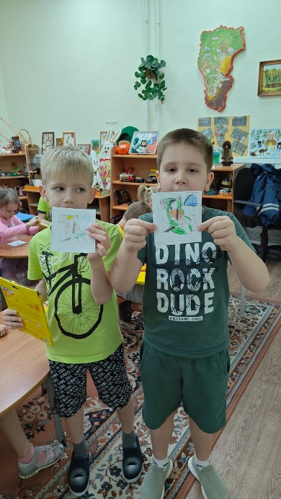
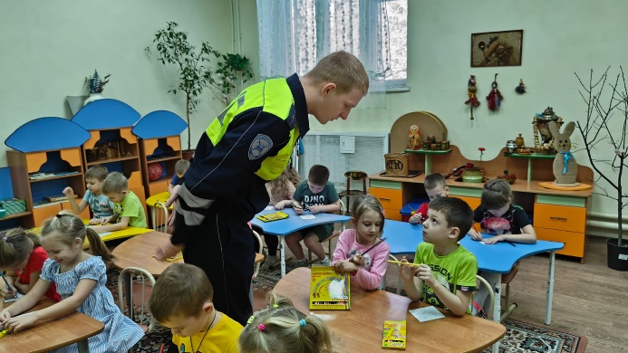
Игорь Александрович провёл с ребятами беседу о причинах дорожно-транспортных происшествий, собирали пазлы на тему «Дорога». Сделали выводы, что все пассажиры и водители автомобилей должны быть пристёгнуты, дети должны сидеть в автомобильном кресле, для того чтобы зафиксировать своё тело в транспортном средстве. Игорь Александрович предложил детям самим зафиксировать своё тело и пристегнуться в игровом автомобиле.

Slide 4
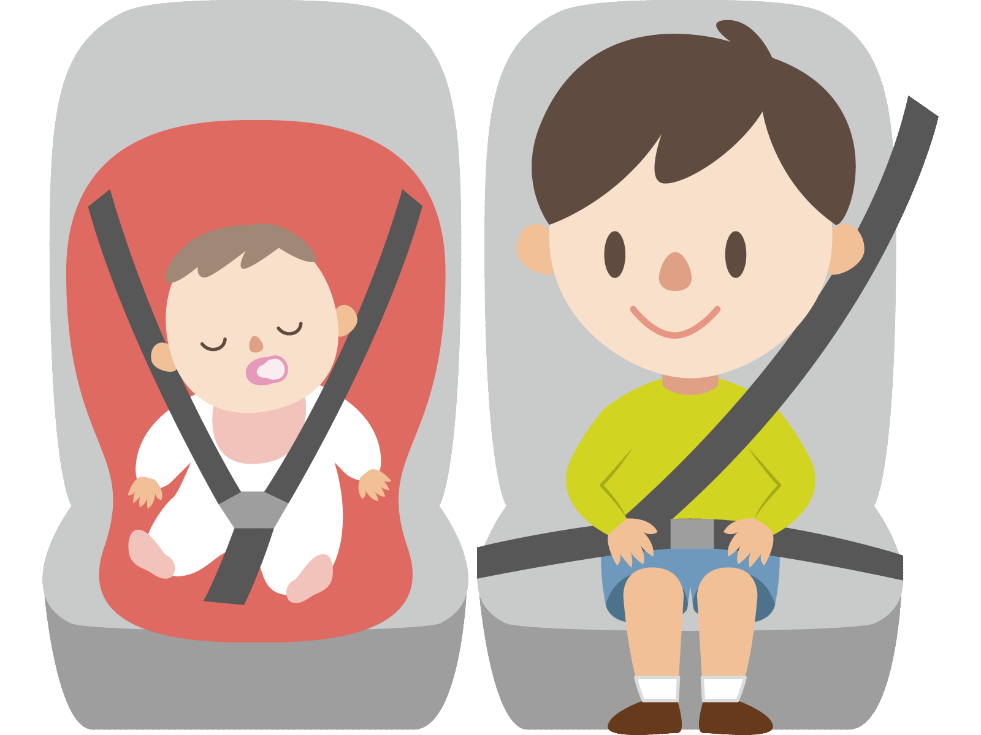
Пристегни самое дорогое!
Пристегнитесь сами!
Автокресло спасает жизнь вашему ребёнку!
Сделай поездку безопасной!
Кузнецова С.Г., воспитатель МБДОУ №55

